Slide 1
스크립트 언어 last
2016182005 김경욱
2016182026 이동수

Slide 2
목차
1. 디자인
2. 구현내용
3. 시연영상

Slide 3
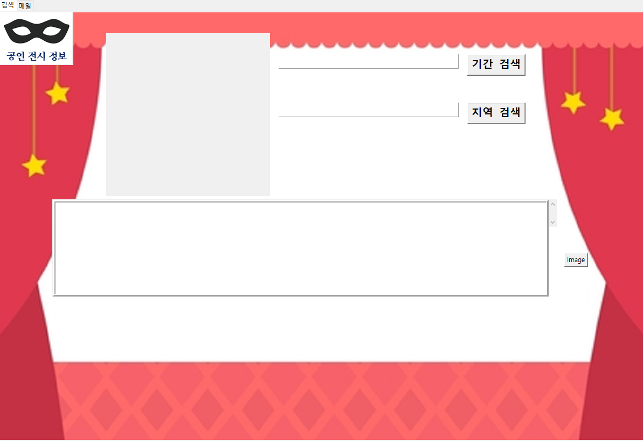
검색

Slide 4
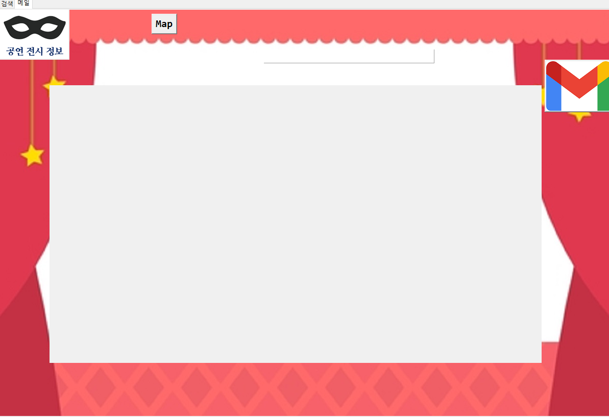
이메일 및 지도

Slide 5
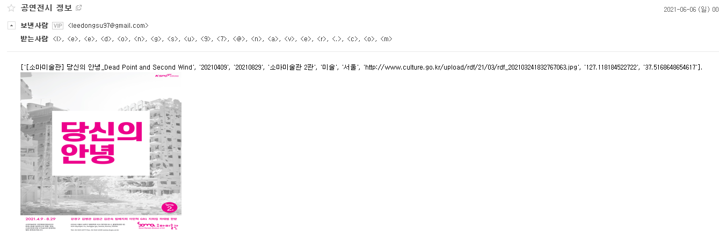
이메일

Slide 6
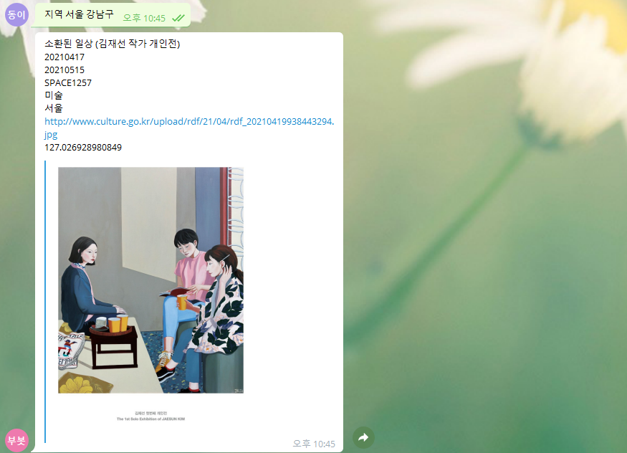
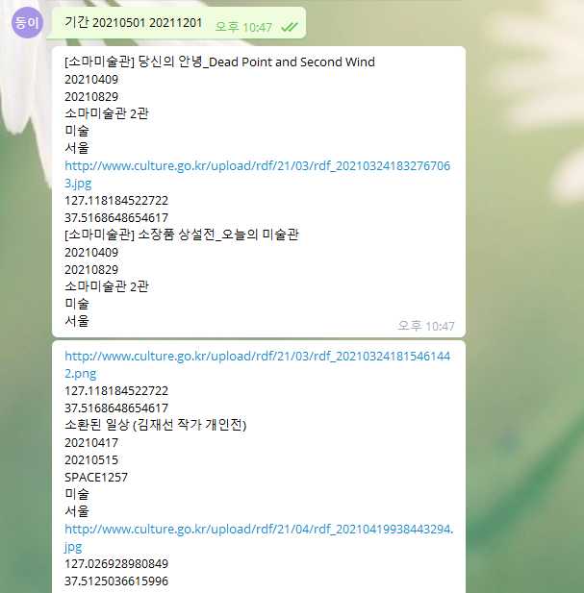
텔레그램
지역
기간

Slide 7
1. 기간이나 지역별 검색을 한다.
2. 해당 공연 클릭후 이미지버튼을 눌러 포스터를 확인한다.
3. 이메일 페이지로 가서 Map을 눌러 해당 공연의 위치를 확인한다.
4. 자신의 이메일을 입력 후, 구글이메일 버튼을 누른다.

Slide 8
감사합니다

